Slide 1
Daně a jejich správa – obecná část
Petr Mrkývka 2014

Slide 2
Úprava správy daní
Daňový řád - zákon č. 280/2009 Sb.
Subsidiární povaha DŘ
Speciální úprava – „daňové“ zákony

Slide 3
Daňový řád
Není daňovým kodexem
Obsahuje:
právní regulaci správy daní ve funkčním smyslu,
obecný daňový proces a
řízení před správcem daně .

Slide 4
„Daň“ jako předmět správy daní
Peněžité plnění
Zákonem označené za daň, clo nebo poplatek
Jiné peněžité plnění spravované podle DŘ
Peněžité plnění z dělené správy
Rovněž: daňový odpočet, daňová ztráta, jiný způsob zdanění, příslušenství daně (úroky, penále, pokuty, náklady řízení).

Slide 5
Platební povinnost z dělené správy
Rozhodování
s platební povinností
Rozhodnutí
Nabytí právní moci
= změna režimu (SŘ → DŘ)
„DAŇ“

Slide 6
Definice správy daní
Správa daní – terminus technicus DŘ
= postup, jehož cílem je správné zjištění a stanovení daní a zabezpečení jejich úhrady
Předmět správy daní – DANĚ sensu largo

Slide 7
Správce daně I
Orgán veřejné moci:
a) Správní orgán
b) Jiný státní orgán
Správní orgán:
Orgán moci výkonné
Orgán ÚSC
Jiný orgán s výkonem působnosti v oblasti veřejné správy
PO nebo FO s výkonem působnosti v oblasti veřejné správy

Slide 8
Správce daně II
Orgány Finanční správy ČR:
  Finanční úřady a speciální finanční úřad
  Odvolací finanční ředitelství
  Generální finanční ředitelství
Orgány Celní správy ČR:
  Celní úřady
  Generální ředitelství cel
Správní orgány
Soudy
Obecní a krajské úřady

Slide 9
Rozlišujte
!!!!!!!!!!!!!!!
Působnost
Příslušnost
Pravomoc
!!!!!!!!!!!!!!!

Slide 10
Pravomoc správce daně
a) vede daňová řízení a jiná řízení podle daňového zákona,
b) provádí vyhledávací činnost,
c) kontroluje plnění povinností osob zúčastněných na správě daní,
d) vyzývá ke splnění povinností,
e) zabezpečuje placení daní
Pravomoc vykonává prostřednictvím úředních osob – zaměstnanců.

Slide 11
Příslušnost správce daně
Věcná
Místní
obecná
zvláštní
fyzické osoby – místo pobytu
právnické osoby - sídlo
u daní, kde předmětem je nemovitost, místem, kde se nemovitost nachází
dědictví – zůstavitelův poslední pobyt / dar do ciziny – pobyt/sídlo dárce
poplatky správní a soudní – správce daně oprávněný k provedení zpoplatněného úkonu
místní poplatky – obec, která poplatek zavedla dle podmínek stanovených ZMP

Slide 12
Věcná příslušnost
Hledej!!!
Např. ZFS, ZCS, ZSpP, ZSouP etc.
Ne v DŘ
Vztahuje se k konkretizovanému předmětu správy a k předmětu řízení

Slide 13
Místní příslušnost
Výběr z okruhu věcně příslušných správců daně ve stejném instančním stupni podle místa „sitae“
Sitace personální, věcná, jiná … časová
Určení obvodu územní působnosti – zákonem, prováděcím normativním správním aktem

Slide 14
Kolize
v místní příslušnosti,
je-li místně příslušno více správců
Dohoda správců
Správce, který zahájil řízení jako prvý
Spor o příslušnost – nadřízený oběma správcům

Slide 15
Kolize v místní příslušnosti
Princip času – řešení ze zákona
Princip nadřízeného arbitra – řešení rozhodnutím společného nadřízeného správce daně
Příklady: FÚ JMK x FÚMSK --- %

Slide 16
%
No přece GFŘ
Jednoduší než v minulosti….
Proč?
Změna systému správců daní ÚFO x FSČR!

Slide 17
Změny v místní příslušnosti
Dožádání § 17
Delegace § 18
Atrakce § 19
Naturální změna § 16
Relativní omezení obvodem § 15

Slide 18
Změna místní příslušnosti
Delegace
inividuálním správním aktem
První společný přímý nadřízený
Původní správce daně
Potencionálně nový správce daně
Atrakce (§ 9 DŘ)
Nadřízený správce daně
Důvody v § 19 DŘ
Změnou místní příslušnosti ze zákona
Změnou určovatele místní příslušnosti
Dožádání neznamená změnu
místní příslušnosti

Slide 19
Osoby zúčastněné
na správě daní
Daňový subjekt
Úřední osoba
Osoby třetí
svědci a osoby přezvědné
osoby mající listiny nebo věci potřebné pro DŘ
znalci, auditoři a tlumočníci
ručitelé, poddlužníci a plátci působící v rámci zajišťovacího a vymáhacího řízení
správci
státní orgány a orgány obcí
jiné subjekty s obligatorní součinností v DŘ

Slide 20
Úřední osoba
Správce daně není persona
Úřední osoba není orgán
správce daně ≠ úřední osoba

Slide 21
Úřední osoba
Zaměstnanec správce daně
Osoba ze zákona či na základě zákona
Vykonává pravomoci správce daně § 11
Služební průkaz (pokud zákon tak káže)
Zmocnění, plná moc …. (pokud neplatí ↑)
Úřední záznam
Právo vědět kdo je mojí úřední osobou

Slide 22
Procesní subjektivita
§ 10 odst. 3 DŘ

Slide 23
Subjekty správy daní
Správce daně – úřední osoba
Osoby zúčastněné na správě daní

Slide 24
Osoby zúčastněné na správě daní
Adresáti správy daní
Úřední osoba ≠ osoba zúčastněná na správě daní (viz § 6 odst. 2 DŘ)
Kategorie:
Daňový subjekt
Třetí osoba
Zástupce
Odborný konzultant

Slide 25
Daňový subjekt
Poplatník, plátce …. Zákon
Správci – nejsou daňovými dlužníky; daňová povinnost x daňový dluh
Plátcova pokladna (§ 21)
Procesní způsobilost § 24

Slide 26
Zástupce
Kategorie:
Zákonný zástupce
Ustanovený zástupce
Zmocněnec
Společný zmocněnec
Společný zástupce

Slide 27
Plná moc
A tvořte!
§ 27 a násl.

Slide 28
Odborný konzultant
Jen k daňovému subjektu (zástupci)
Ne osoba třetí

Slide 29
Zásady správy daní
Možná kolize zásad SŘ a DŘ
§262 – Při správě daní se správní řád nepoužije
Priorita zásad SŘ: § 177/1
Základní zásady činnosti správních orgánů uvedené v § 2 až 8 se použijí při výkonu veřejné správy i v případech, kdy zvláštní zákon stanoví, že se správní řád nepoužije, ale sám úpravu odpovídající těmto zásadám neobsahuje.
Srovnejte zásady činnosti správních orgánů §2-§8 SŘ a základní zásady správy daní §5 - §9DŘ

Slide 30
Zásady § 5
Zásada legality
Zásada legitimity
Zásada proporcionality

Slide 31
Zásady § 6
Zásada rovnosti
Zásada kooperace
Zásada edukační (poučení)
Zásada vstřícnosti a zdvořilosti (z. etiky)

Slide 32
Zásady § 7
Zásada včasnosti
Zásada procesní ekonomie (z. hospodárnosti)

Slide 33
Zásady § 8
Zásada volného hodnocení důkazů
Zásada legitimního očekávání (z. předvídatelnosti)
Zásada materiální / objektivní pravdy

Slide 34
Zásady § 9
Zásada neveřejnosti a zásada mlčenlivosti
Zásada správní aktivity
Zásada legitimní kumulace a správy dat

Slide 35
Lhůty a ČAS

Slide 36
Lhůty v daňovém řízení
Zákonné
Správcovské (min. 8 dní, i lhůta kratší než 1 den)
Počítání lhůt
Zachování lhůt (poslední den lhůty podáno, vč. u jiného věcně příslušného správce)

Slide 37
Prodloužení lhůty
Na žádost (výjimky)
U správcovských lhůt napoprvé vždy vyhoví, alespoň o dobu, která v den podání žádosti zbývá do uplynutí původní lhůty
Vázanost žádostí – není možné povolit déle
Mlčení znamená souhlas
„Pozdní“ oznámení nesouhlasu – náhradní delší lhůta (§ 36/3 DŘ)
Prodloužení lhůty pro podání DP (daň. tvrzení; o 3 měsíce, na 10 měsíců)
Bez opr. prostředků

Slide 38
Navrácení lhůty v předešlý stav
Na žádost
Závažný důvod
Do 15 dnů od pominutí důvodu
Max. 1 rok od uplynutí původní lhůty
Ne pro stanovení daně, placení daně a podání daň. tvrzení
Správce daně stanoví nový konec lhůty

Slide 39
Počítání lhůt § 33
Podle týdnů, měsíců, let: den po skutečnosti – den shodný pojmenováním nebo číslem se dnem počátku
Podle dní: den po skutečnosti
So, Ne, +: následující prac. Den
Kratší než den: určující skutečnost

Slide 40
Doručování
Při ústním jednání
Elektronicky
Poštou
Úřední osobou
Jiným orgánem
Zástupci/subjektu/oběma
Na adresu pobytu/sídla/místa podnikání
Uložení po dobu 10 dnů, pak vhození do schránky
Neúčinnost doručení; Shledá-li správce daně žádost důvodnou, vysloví neúčinnost doručení, jinak žádost zamítne; písemnost se pak považuje za doručenou dnem oznámení rozhodnutí o vyslovení neúčinnosti doručení.

Slide 41
Doručování
Veřejnou vyhláškou – na úřední desce
Hromadným předpisným seznamem – zveřejnění formou veřejné vyhlášky

Slide 42
Podání
Podání je úkonem osoby zúčastněné na správě daní směřujícím vůči správci daně.
Podání se posuzuje podle skutečného obsahu a bez ohledu na to, jak je označeno.
Z podání musí být zřejmé, kdo je činí, čeho se týká a co se navrhuje.

Slide 43
Způsob učinění podání
Podání lze učinit písemně, ústně do protokolu nebo datovou zprávou, která je opatřena uznávaným elektronickým podpisem, nebo která je odeslána prostřednictvím datové schránky.
Písemná podání a podání ústně do protokolu musí být podepsána osobou, která podání činí.
Účinky podání má rovněž úkon učiněný vůči správci daně za použití datové zprávy bez uznávaného elektronického podpisu nebo za použití jiných přenosových technik, které je správce daně způsobilý přijmout, pokud je toto podání do 5 dnů ode dne, kdy došlo správci daně, potvrzeno nebo opakováno způsobem uvedeným v odstavci 1; tuto lhůtu nelze prodloužit ani navrátit v předešlý stav.

Slide 44
Podání na předepsaných tiskopisech
Přihlášku k registraci, řádné daňové tvrzení nebo dodatečné daňové tvrzení lze podat jen na tiskopise vydaném Ministerstvem financí nebo na tiskovém výstupu z počítačové tiskárny, který má údaje, obsah i uspořádání údajů shodné s tímto tiskopisem
Lze tak učinit i datovou zprávou ve formátu a struktuře zveřejněné správcem

Slide 45
Místo učinění podání
Podání se činí u příslušného správce daně.
Podání, které je učiněno prostřednictvím datové zprávy s využitím dálkového přístupu, se přijímá na technickém zařízení správce daně nebo prostřednictvím datové schránky správce daně.
Správce daně na požádání potvrdí podání učiněné písemně nebo datovou zprávou. Jde-li o datovou zprávu zasílanou na technické zařízení správce daně, je přijetí podání potvrzeno tímto zařízením s uvedením časového údaje o přijetí této datové zprávy.
Podání, kterým je zahájeno řízení, může ten, kdo jej učinil, změnit nebo vzít zpět do doby, než je správcem daně vydáno rozhodnutí ve věci. Zpětvzetí podání je však nepřípustné u podání, k němuž je osoba zúčastněná na správě daní povinna buď přímo ze zákona, nebo na výzvu správce daně.

Slide 46
Vady podání
Má-li podání vady, pro které není způsobilé k projednání, nebo vady, pro které nemůže mít předpokládané účinky pro správu daní, vyzve správce daně toho, kdo podání učinil, aby označené vady odstranil podle jeho pokynu a ve lhůtě, kterou stanoví.
Výzva obsahuje poučení o následcích spojených s neodstraněním označených vad.

Slide 47
Postoupení
Není-li správce daně, vůči němuž bylo učiněno podání nebo připsána platba, příslušný vést v dané věci řízení, podání nebo platbu neprodleně postoupí příslušnému správci daně a uvědomí o tom podatele.

Slide 48
Jednací jazyk
Při správě daní se jedná a písemnosti se vyhotovují v českém jazyce.
Překlady
Tlumočníci

Slide 49
Vyloučení úřední osoby
Úřední osoba je z řízení nebo jiného postupu při správě daní vyloučena pro podjatost, jestliže
  a) je předmětem řízení nebo jiného postupu právo nebo povinnost její nebo osoby jí blízké,
  b) se v téže věci na řízení nebo jiném postupu podílela na jiném stupni, nebo
  c) její poměr k osobě zúčastněné na správě daní nebo k předmětu daně vzbuzuje jiné pochybnosti o její nepodjatosti.

Slide 50
Postupy
„Pátračka“ – vyhledávací činnost
Správa registrace
Vysvětlení
Místní šetření
Daňová kontrola
Postup k odstranění pochybnosti (vytýkací řízení)

Slide 51
Průběh řízení
Zahájení řízení
Dokazování
Rozhodnutí/zastavení řízení
Opravné a dozorčí prostředky
Výkon

Slide 52
Nástroje k zajištění řízení
Doručování
Uložení záznamní povinnosti
Pomůcky a sjednání daně
Předběžná otázka
Předvolání
Předvedení

Slide 53
Rozhodnutí
Zásady (§101)
Náležitosti (§102)
Účinnost-právní moc-vykonatelnost
Vady rozhodnutí
Nicotnost

Slide 54
Rozhodnutí
Obecné náležitosti
označení správce daně
číslo jednací
číslo platebního výměru
datum vydání rozhodnutí
přesné označení příjemce rozhodnutí
výrok
lhůta plnění
poučení o opravném prostředku
podpis a razítko
Zvláštní náležitosti
např. odůvodnění
Formy
klasický individuální správní akt
platební výměr
dodatečný platební výměr
hromadný předpisný seznam

Slide 55
Přezkoumávání rozhodnutí
Opravné prostředky
Dozorčí prostředky

Slide 56
Opravné prostředky
Řádné: odvolání, rozklad
Mimořádné: obnova řízení

Slide 57
Dozorčí prostředky
Nařízení obnovy řízení
Nařízení přezkoumání rozhodnutí

Slide 58
Správa dat a informací
Zásada mlčenlivost, povinnost mlčenlivosti (§52)
Součinnost – předávání informací
Dohoda o poskytnutí informací
Protokol, úřední záznam
Informační povinnost správce a vůči správci

Slide 59
Daňová dokumentace
Protokol – o ústních podáních a jednáních při správě daně (§60 an.)
Úřední záznam – o úkonech (§63)
Spis (§64 an.
Daňová informační schránka (§69)

Slide 60
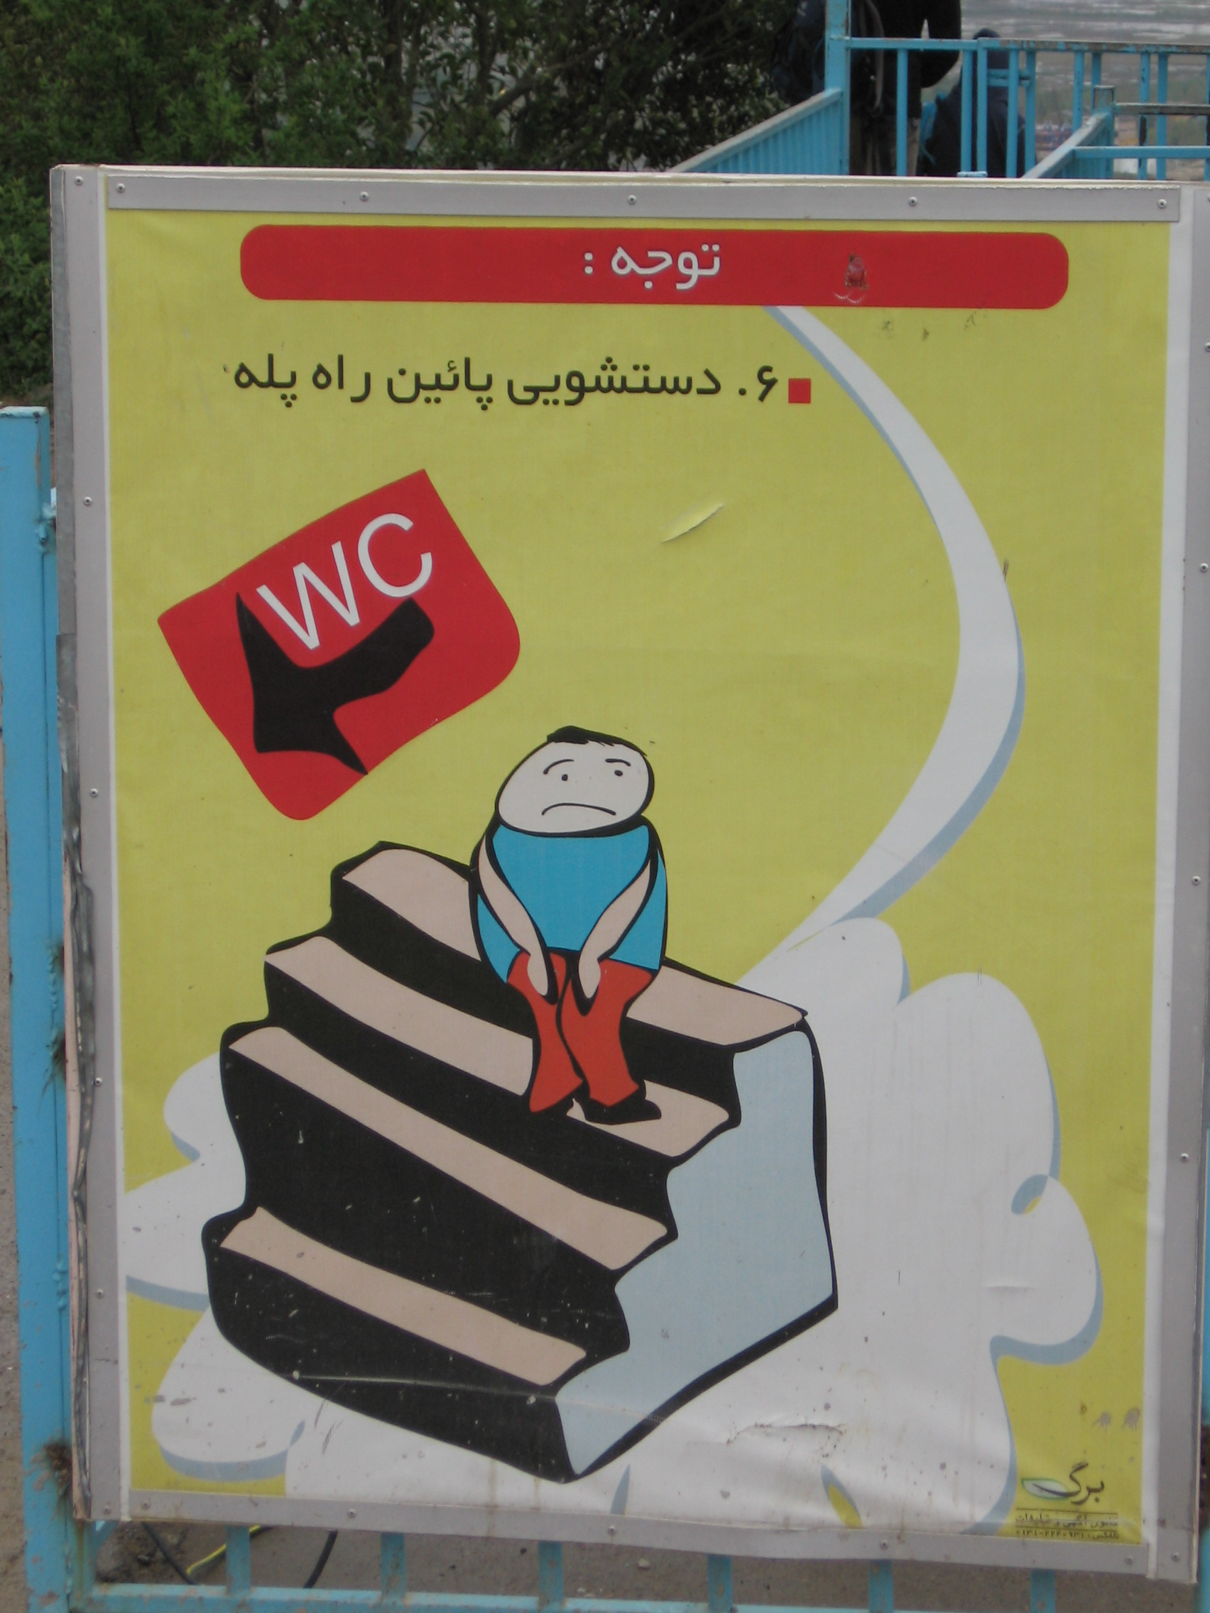

Slide 61
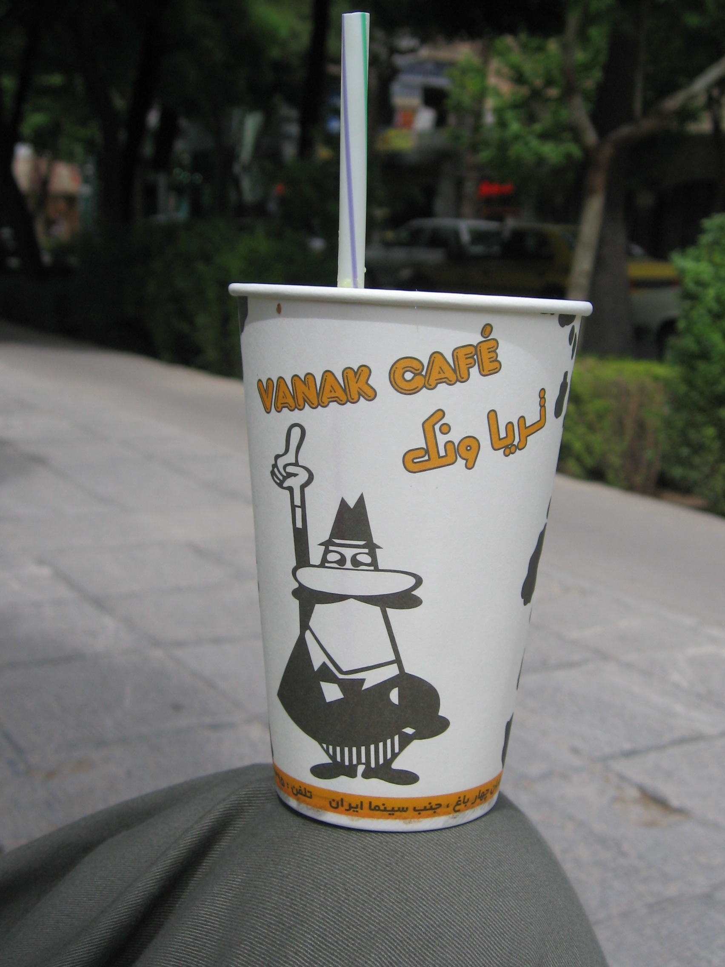

Slide 62
Děkuji za pozornost

